Slide 1
Пасха
Воскресение Христово

Slide 2
ПАСХА (ВОСКРЕСЕНИЕ ХРИСТОВО) — главный праздник православного календаря, установленный в память о Воскресении Иисуса Христа.

Slide 3
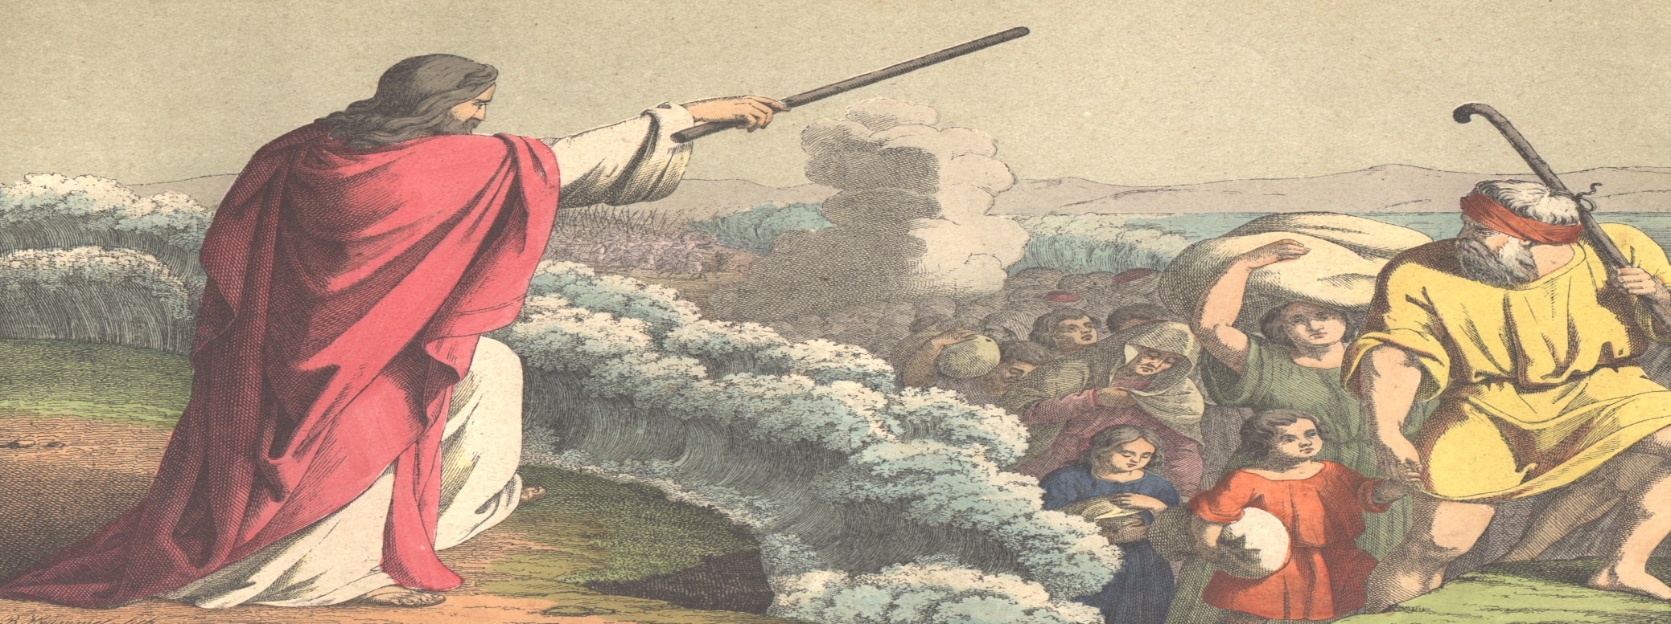
Свое название день Воскресения Иисуса Христа получил от еврейского праздника Пасхи, посвященного исходу израильтян из Египта и освобождению их от рабства. Заимствование названия иудейского праздника объясняется тем, что все трагические события земной жизни Иисуса Христа произошли перед еврейской Пасхой, а Его Воскресение — в ночь на Пасху.

Slide 4
Евангелия повествуют о том, что в пятницу на Страстной неделе Иисус Христос был распят на кресте и погребен в пещере, расположенной недалеко от места казни. В ночь с субботы на воскресенье Мария Магдалина, поверившая в Христа грешница, и две женщины, пришедшие ко гробу, чтобы омыть и умастить благовониями тело Христа, обнаружили, что гроб пуст.
«Когда же недоумевали они о сем, вдруг предстали перед ними два мужа в одеждах блистающих. И когда они были в страхе и наклонили лица свои к земле, сказали им: что вы ищете живого между мертвыми?» (Лк. 24:4—5).

Slide 5
Воскресение Иисуса Христа считается всеми христианами величайшим событием, дарующим спасение миру и человечеству.

Slide 6
В православной традиции Пасха считается «царем дней», «праздником всех праздников, торжеством всех торжеств». По всей России Пасху отмечали как день великой радости.
Главным событием празднества было торжественное богослужение в храме. Пасхальная служба начиналась в ночь с субботы на воскресенье.

Slide 7
В полночь раздавался колокольный звон (благовест), одновременно зажигались все свечи и паникадила, священники в светлом облачении, с крестом, светильниками и фимиамом выходили из алтаря и вместе со всеми присутствовавшими в храме пели стихарь,
а затем под колокольный звон начинался крестный ход вокруг церкви. По возвращении в храм священник пел тропарь праздника: «Христос воскресе из мертвых, смертию смерть поправ». Затем открывались царские врата, что символизировало открытие Христом райских врат, закрытых для людей после грехопадения Адама и Евы, и начиналась заутреня.

Slide 8
Нарядное убранство храма, множество зажженных восковых свечей, светлые облачения священников, запах ладана, радостные перезвоны колоколов, праздничные песнопения, торжественный крестный ход, возгласы «Христос воскресе!» — все это вызывало у верующих людей радость, ощущение причастности к чуду.

Slide 9
После окончания службы прихожане поздравляли друг друга со светлым праздником, трижды целовались и произносили слова, которые говорили друг другу апостолы, узнав о Воскресении Иисуса Христа: «Христос воскресе!» — «Воистину воскресе!», обменивались яйцами, окрашенными в красный цвет.

